Slide 1
UART Programming
HHD ODM BU3, ATS Team
2011-05-03
Lorky Luo

Slide 2
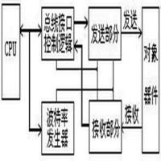
UART Introduction
Universal Asynchronous Receiver/Transmitter， 通用异步接收/发送装置，UART是一个并行输入成为串行输出的芯片，通常集成在主板上。

Slide 3
UART 协议
异步串口通信协议作为UART的一种，工作原理是将传输数据的每个字符一位接一位地传输。
其中各位的意义如下：
起始位：先发出一个逻辑”0”的信号，表示传输字符的开始。
资料位：紧接着起始位之后。资料位的个数可以是4、5、6、7、8等，构成一个字符。通常采用ASCII码。从最低位开始传送，靠时钟定位。
奇偶校验位：资料位加上这一位后，使得“1”的位数应为偶数(偶校验)或奇数(奇校验)，以此来校验资料传送的正确性。

Slide 4
UART 协议
停止位：它是一个字符数据的结束标志。可以是1位、1.5位、2位的高电平。 由于数据是在传输线上定时的，并且每一个设备有其自己的时钟，很可能在通信中两台设备间出现了小小的不同步。因此停止位不仅仅是表示传输的结束，并且提供计算机校正时钟同步的机会。适用于停止位的位数越多，不同时钟同步的容忍程度越大，但是数据传输率同时也越慢。
空闲位：处于逻辑“1”状态，表示当前线路上没有资料传送。
波特率：是衡量资料传送速率的指针。表示每秒钟传送的二进制位数。例如资料传送速率为120字符/秒，而每一个字符为10位，则其传送的波特率为10×120＝1200字符/秒＝1200波特。

Slide 5
Code(head file)
#include <stdio.h> /*标准输入输出定义*/
#include <stdlib.h> /*标准函数库定义*/
#include <unistd.h> /*Unix 标准函数定义*/
#include <sys/types.h>
#include <sys/stat.h>
#include <fcntl.h> /*文件控制定义*/
#include <termios.h> /*PPSIX 终端控制定义*/
#include <errno.h> /*错误号定义*/
#include <IOKit/IOBSD.h>
#include <IOKit/IOKitLib.h>
#include <IOKit/serial/IOSerialKeys.h>

Slide 6
Code
- (void)setDataBits:(unsigned long)bits // 5 to 8 (5 is marked as "(pseudo)")
{
// ?? options->c_oflag &= ~OPOST;
options->c_cflag &= ~CSIZE;
switch (bits) {
case 5: options->c_cflag |= CS5; // redundant since CS5 == 0
break;
case 6: options->c_cflag |= CS6;
break;
case 7: options->c_cflag |= CS7;
break;
case 8: options->c_cflag |= CS8;
break;
}
}

Slide 7
Code
typedef enum {
kAMSerialParityNone = 0,
kAMSerialParityOdd = 1,
kAMSerialParityEven = 2
} AMSerialParity;
typedef enum {
kAMSerialStopBitsOne = 1,
kAMSerialStopBitsTwo = 2
} AMSerialStopBits;
- (void)setStopBits:(AMSerialStopBits)numBits
{
if (numBits == kAMSerialStopBitsOne)
options->c_cflag &= ~CSTOPB;
else if (numBits == kAMSerialStopBitsTwo)
options->c_cflag |= CSTOPB;
}

Slide 8
Code
- (void)setParity:(AMSerialParity)newParity
{
switch (newParity) {
case kAMSerialParityNone: {
options->c_cflag &= ~PARENB;
break;
}
case kAMSerialParityOdd: {
options->c_cflag |= PARENB;
options->c_cflag |= PARODD;
break;
}
case kAMSerialParityEven: {
options->c_cflag |= PARENB;
options->c_cflag &= ~PARODD;
break;
}
}
}

Slide 9
Code (termios.h)
Please reference the html file.

Slide 10
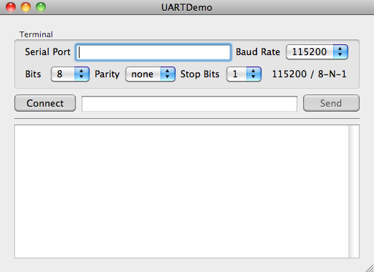
Review Demo Code
Homework
Finish one project that can send command and receive command well.

Slide 11
Q/A

